Slide 1
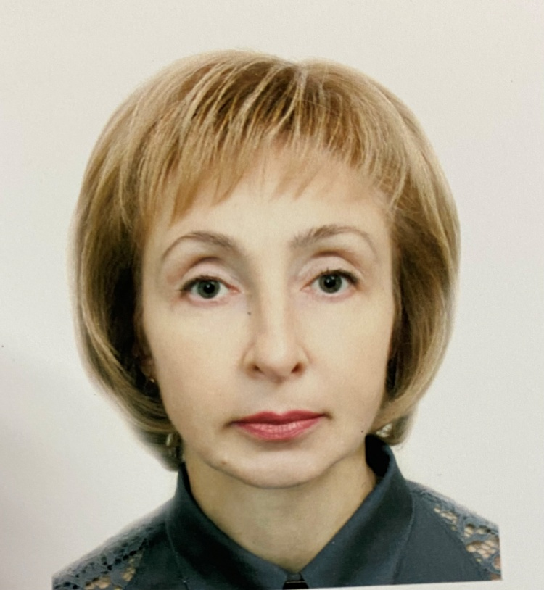
Министерство образования Республики Мордовия ПОРТФОЛИО Панфилова Елена Викторовна педагог дополнительного образования МУДО «Центр детского творчества № 2» г.о. Саранск РМ
1. Дата рождения 8 декабря 1972 г.
2. Профессиональное образование :
Высшее: ГОУ ВПО «МГУ им. Н. П. Огарева» в 1995 году. Присвоена квалификация «Филолог, преподаватель русского языка и литературы». В 1996 -1997 гг.. переподготовка в «ИПКПК МГУ им. Н. П. Огарева » по программе «Практическая психология», квалификация «Практический психолог».
3. Стаж педагогической работы 15 лет.
Общий трудовой стаж 24 года.

Slide 2
Характеристика-представление

Slide 3
Реализация образовательных программ

Slide 4
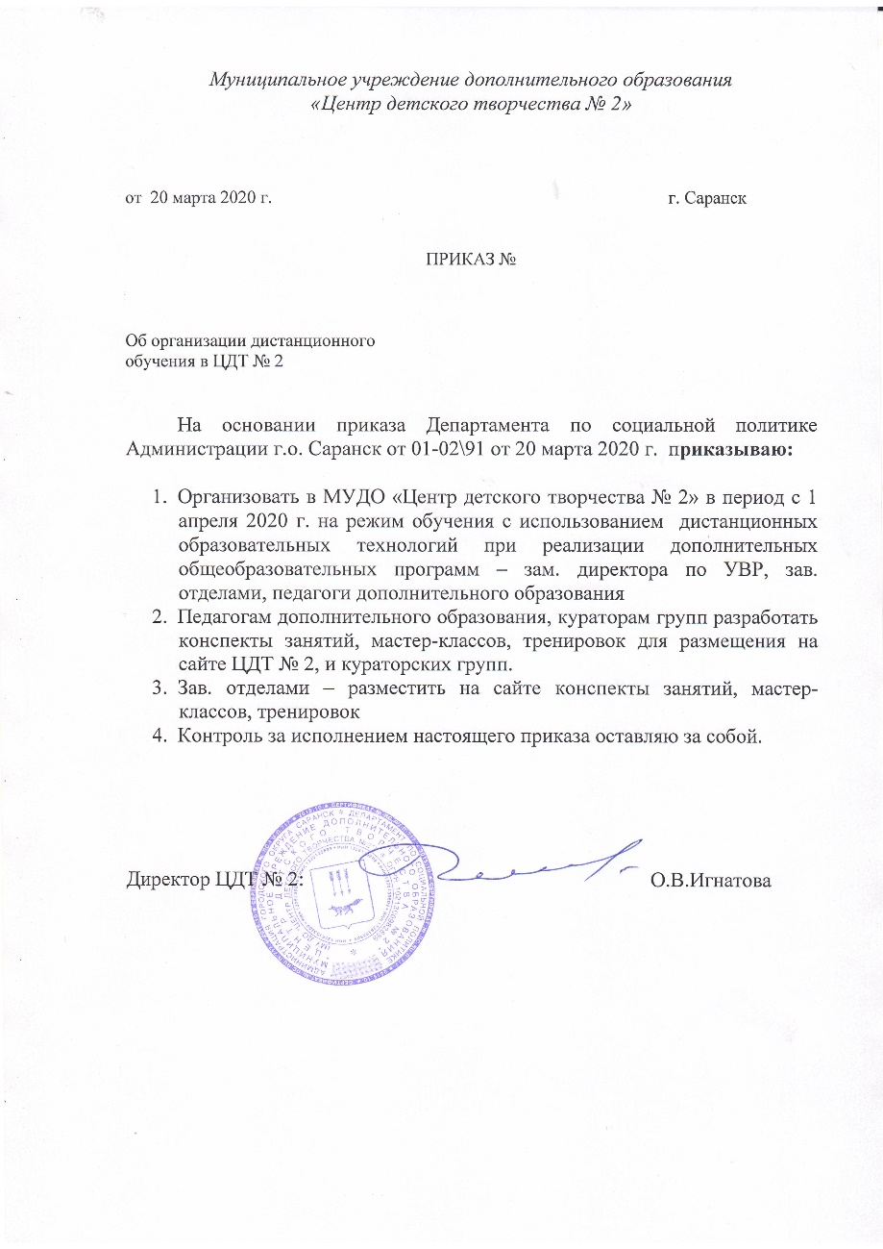
Результаты участия в инновационной (экспериментальной) деятельности

Slide 5
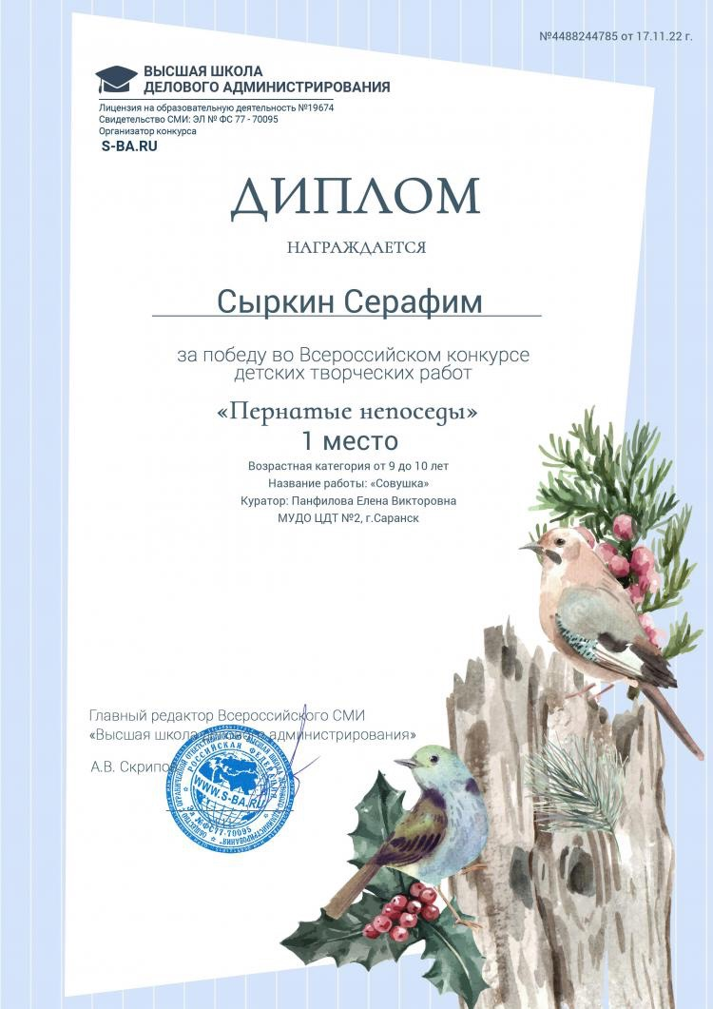
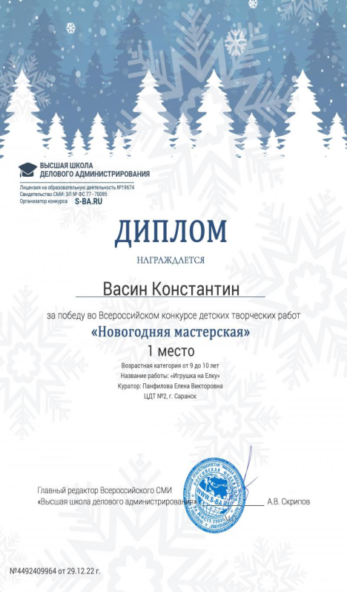
Участие детей в конкурсах, выставках Интернет-конкурсы

Slide 6
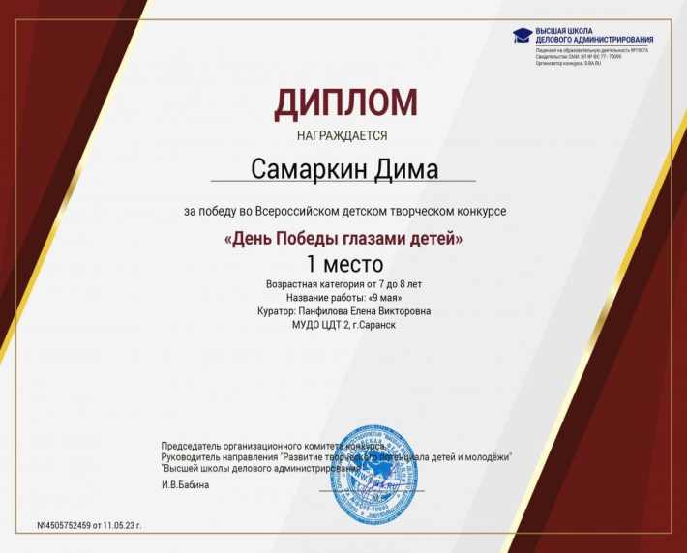
Участие детей в конкурсах, выставках Интернет-конкурсы

Slide 7
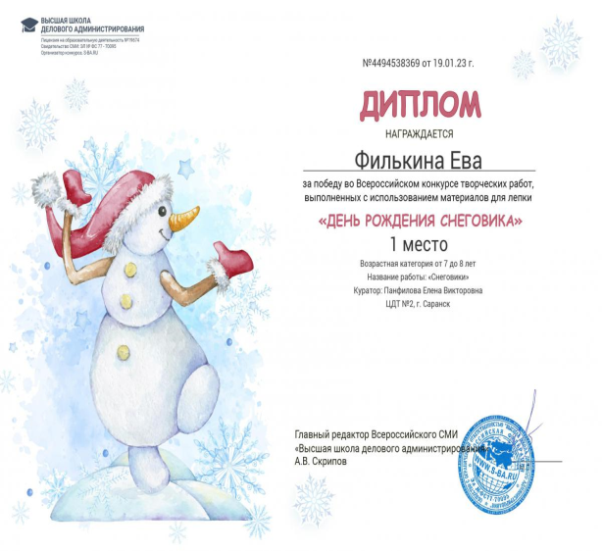
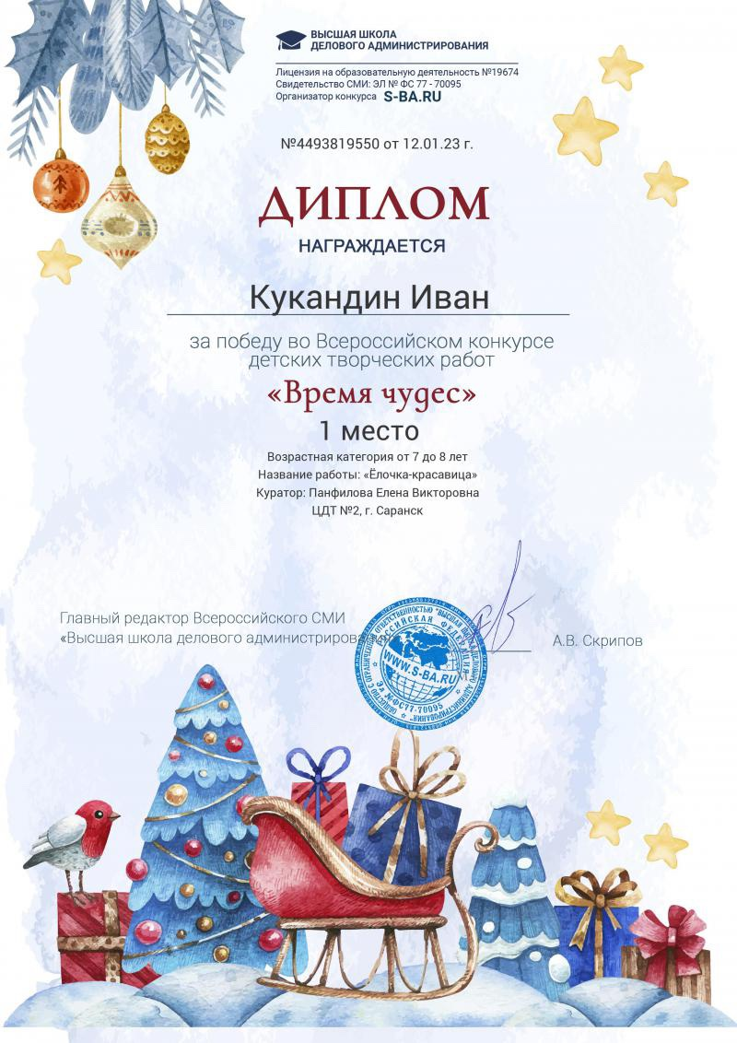
Участие детей в конкурсах, выставках Интернет-конкурсы

Slide 8
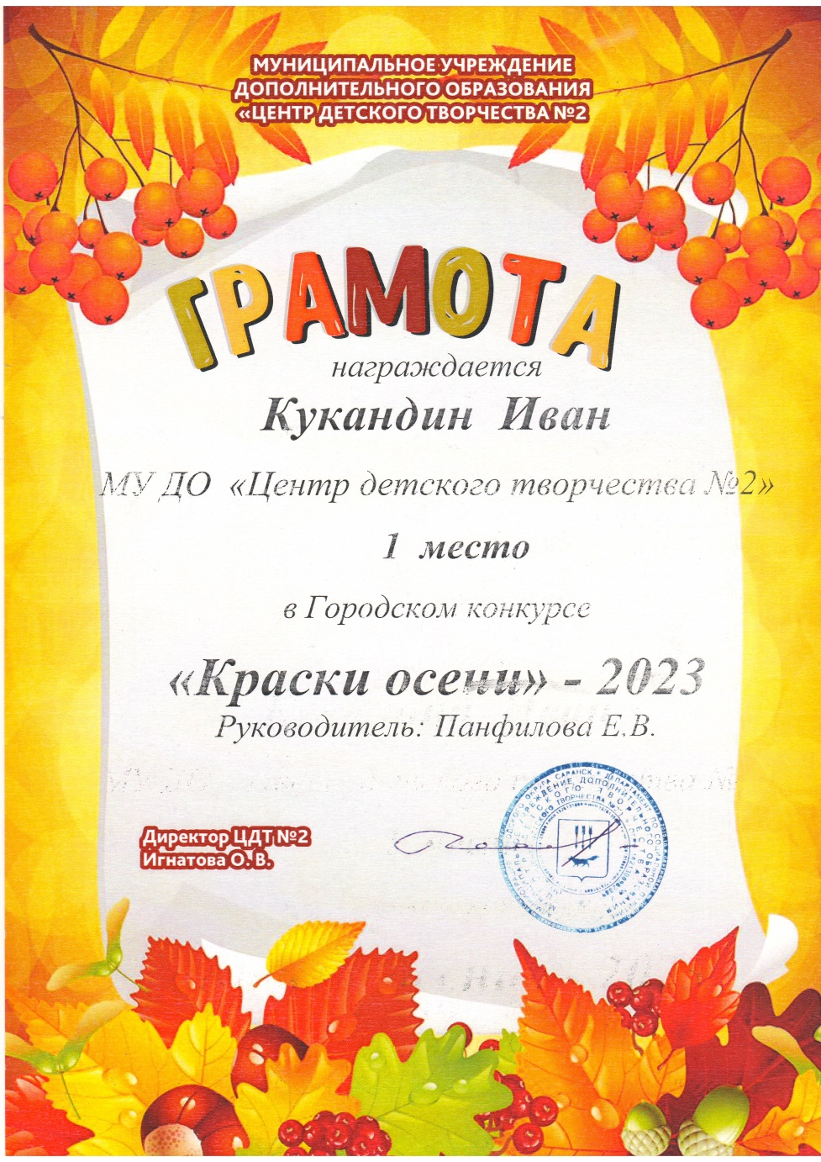
Участие детей в конкурсах, выставках муницинальные конкурсы

Slide 9
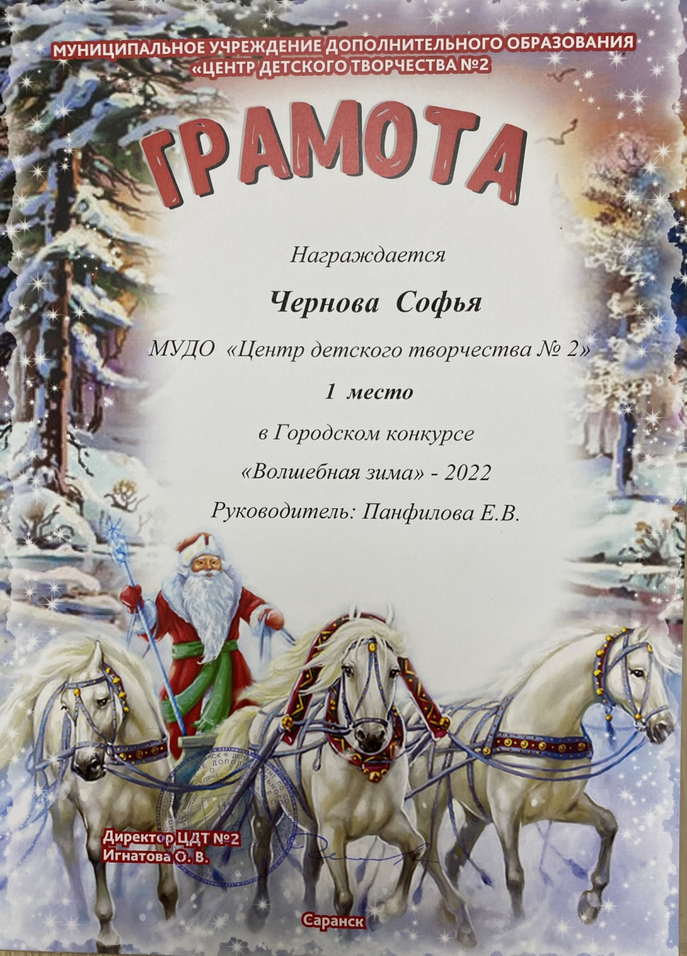
Участие детей в конкурсах, выставках муницинальные конкурсы

Slide 10
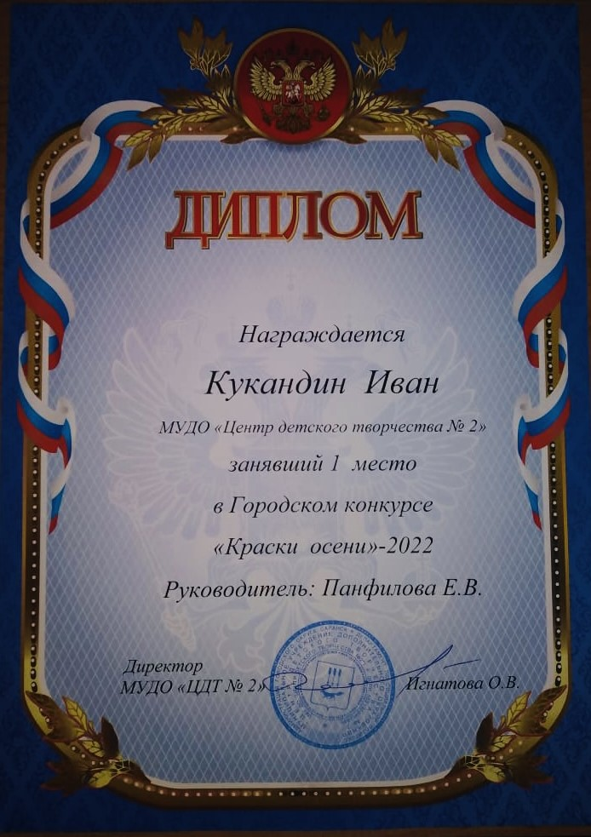
Участие детей в конкурсах, выставках муницинальные конкурсы

Slide 11
Участие детей в конкурсах, выставках всероссиийские конкурсы

Slide 12
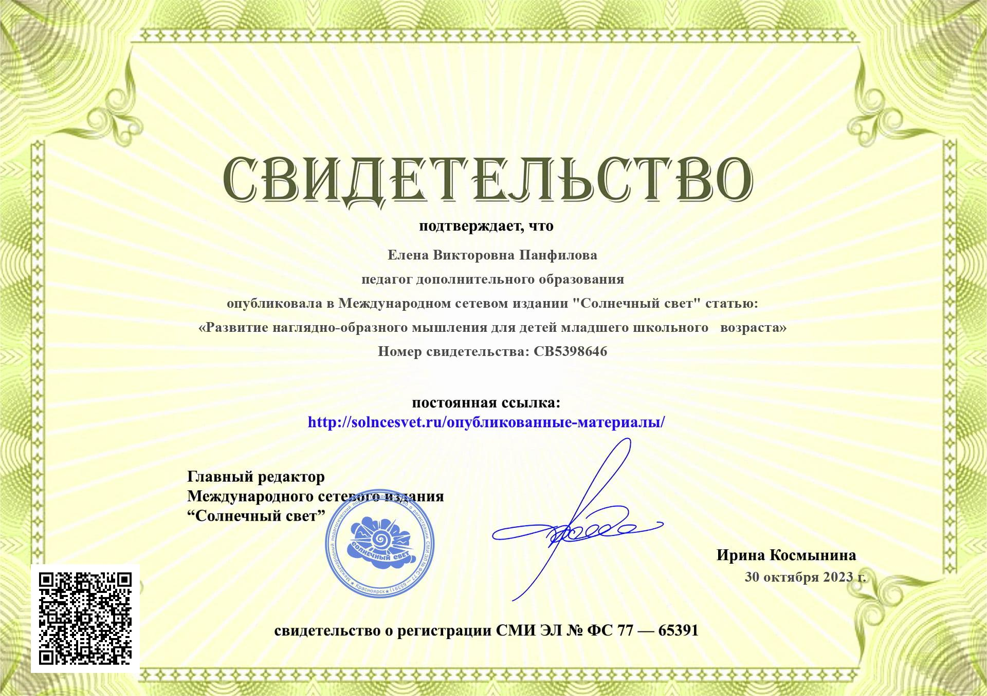
Наличие публикаций

Slide 13
Наличие публикаций

Slide 14
Наличие авторских программ методических пособий

Slide 15
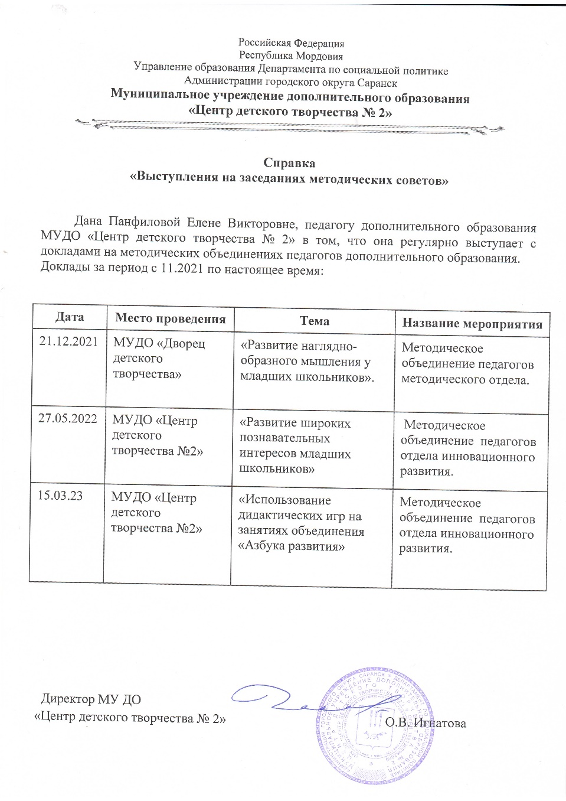
Выступление на заседаниях методических советов

Slide 16
Проведение мастер-классов, открытых мероприятий

Slide 17
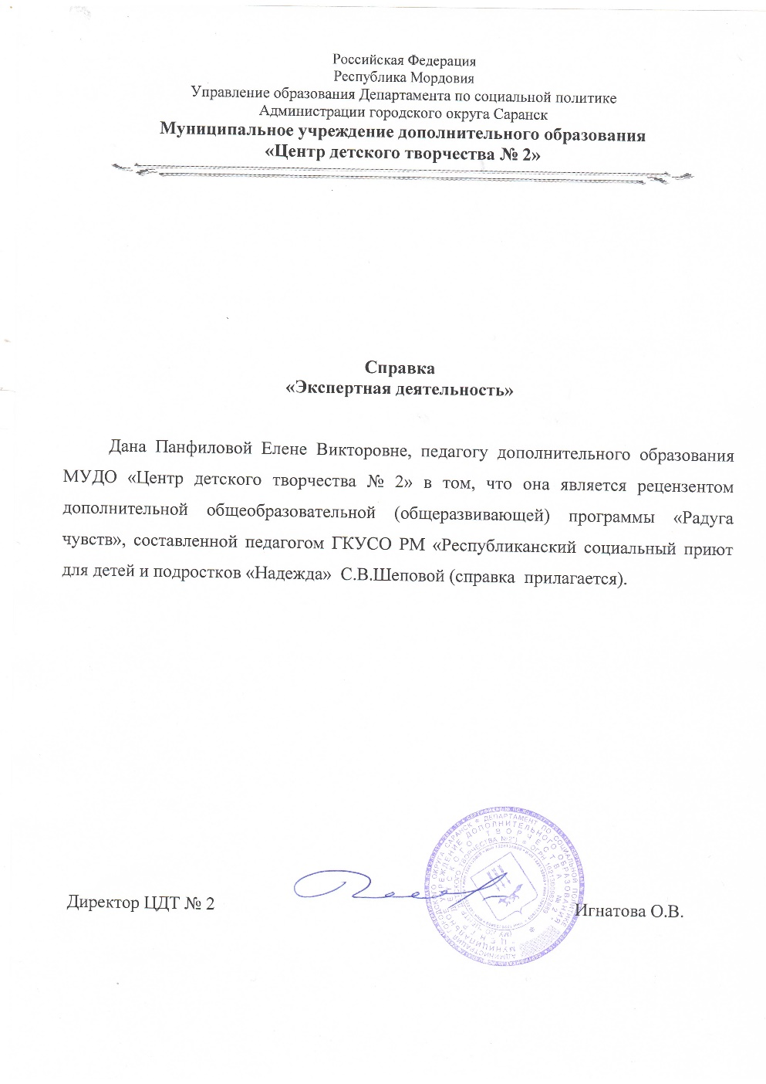
Экспертная деятельность

Slide 18
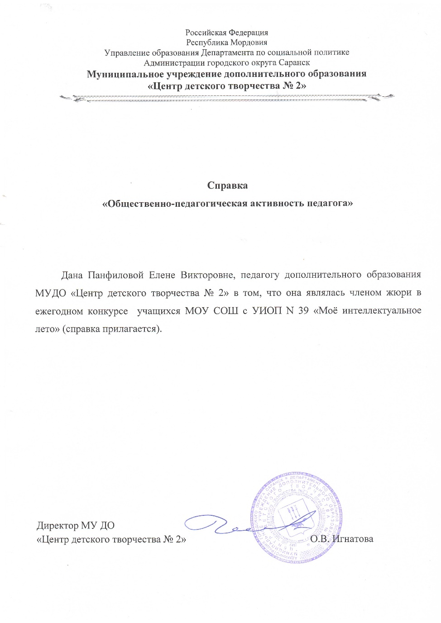
Общественно-педагогическая активность педагога

Slide 19
Общественно-педагогическая активность педагога

Slide 20
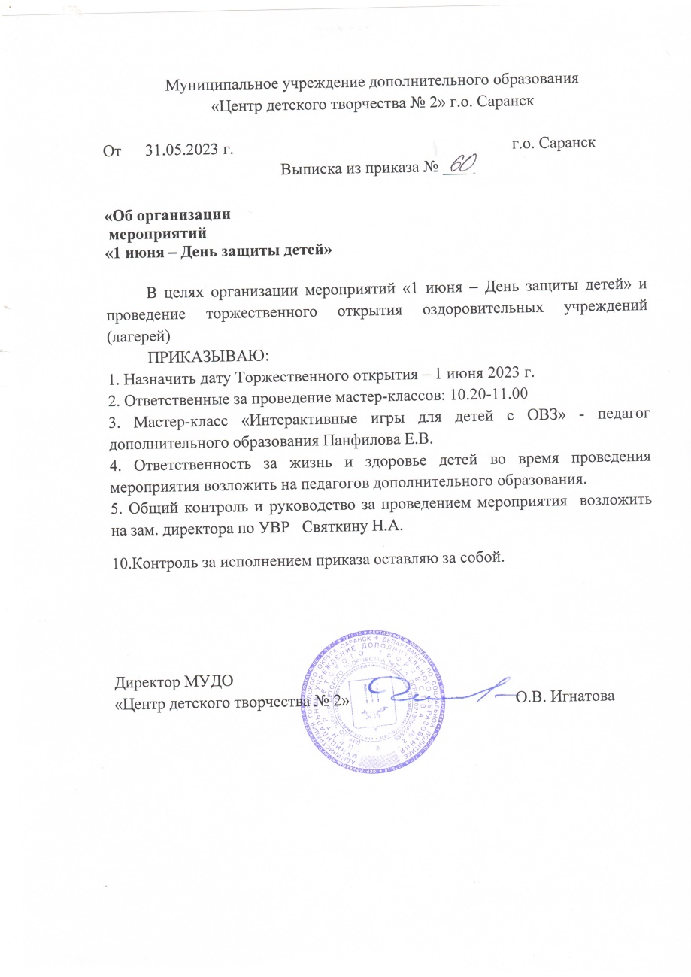
Общественно-педагогическая активность педагога

Slide 21
Общественно-педагогическая активность педагога

Slide 22
Наставничество

Slide 23
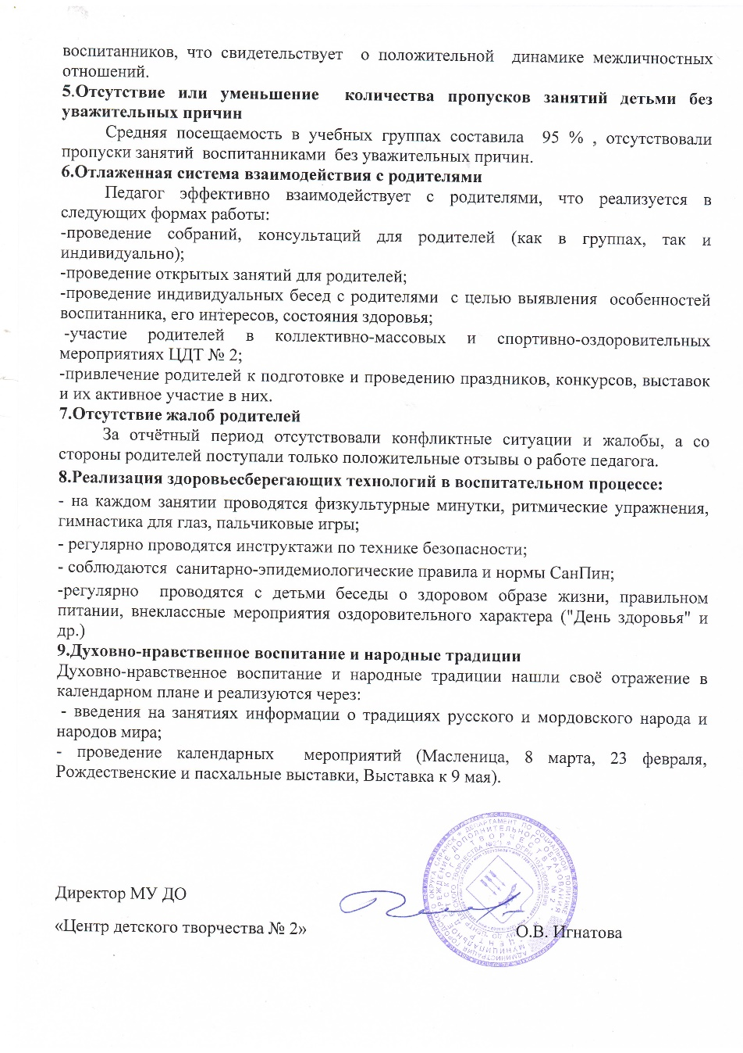
Позитивные результаты работы с детьми

Slide 24
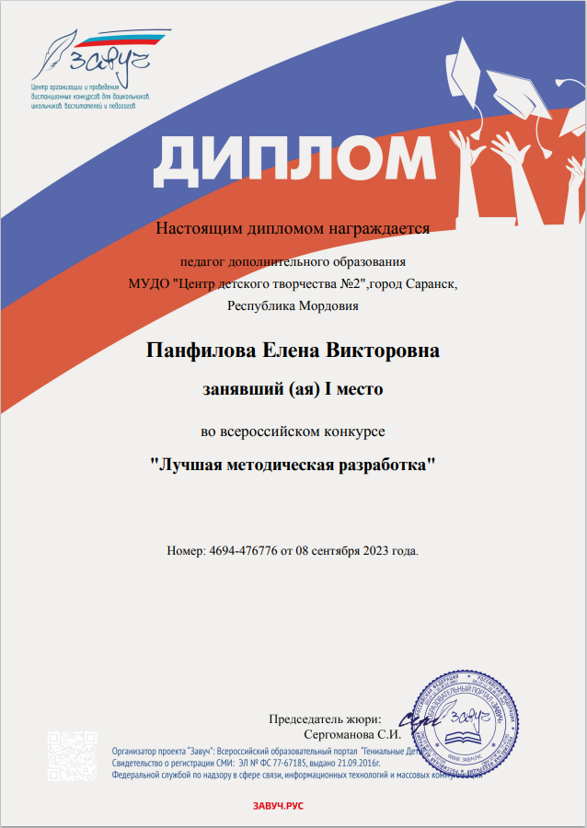
Участие педагога в профессиональных конкурсах

Slide 25
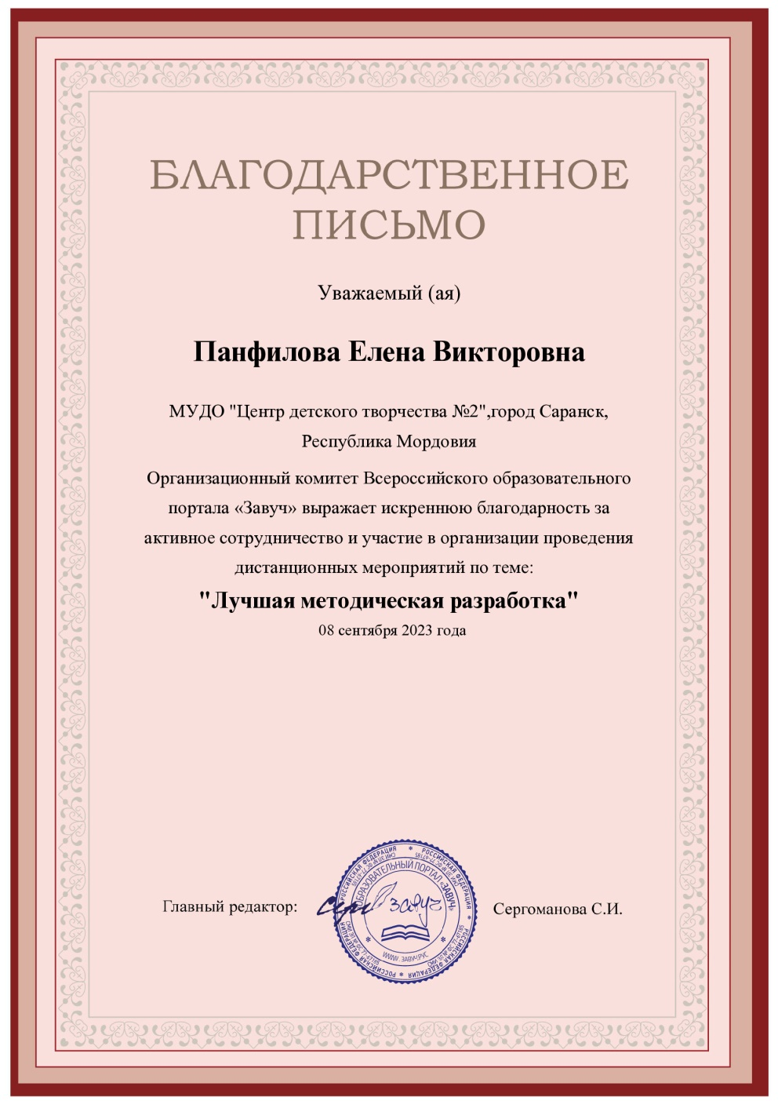
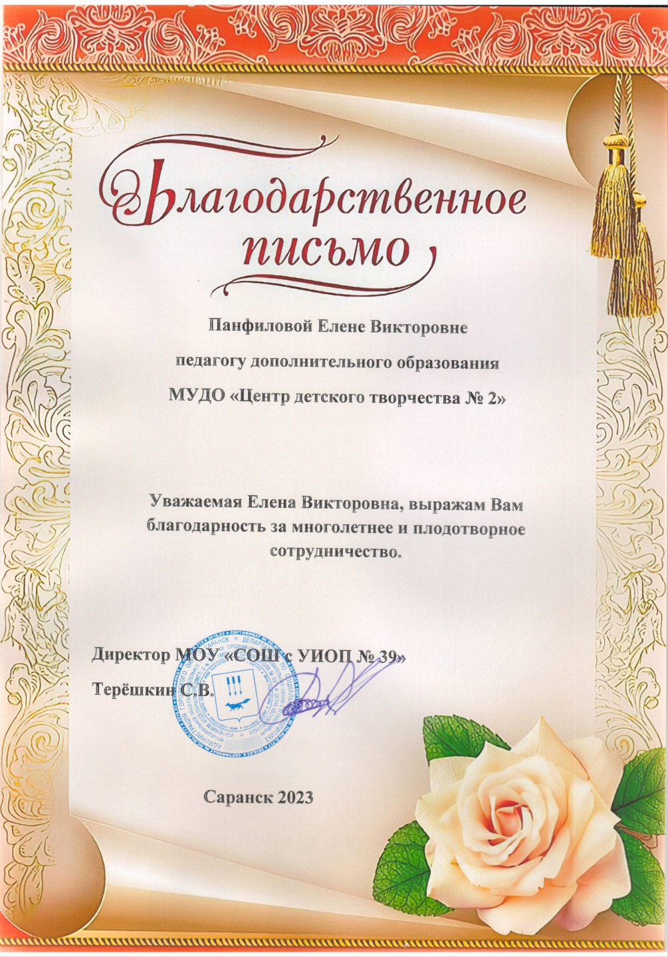
Награды и поощрения

